Slide 1

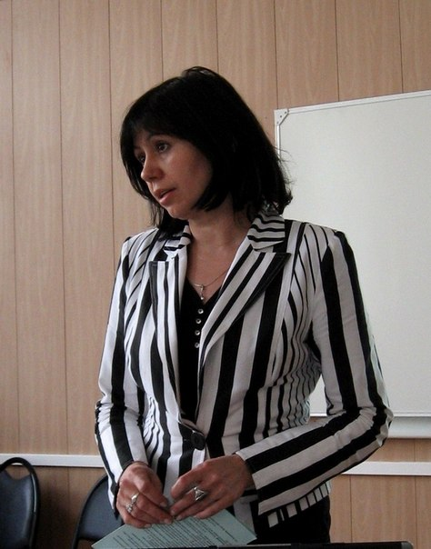
Где живет зрение?
Салихова Наиля Рустамовна
доктор психологических наук,
зав. кафедрой психологии развития
и клинической психологии
Института психологии и образовании КФУ

Slide 2

от чего зависит что и как мы видим?

Slide 3

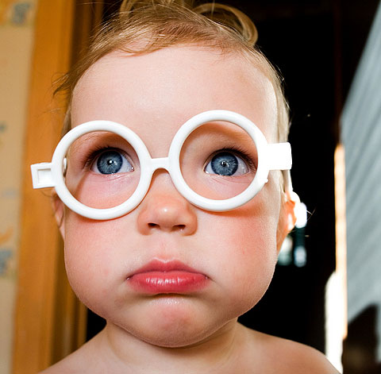
От глаз?

Slide 4
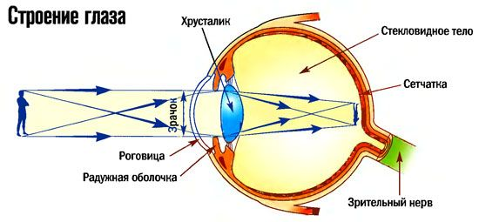

Slide 5
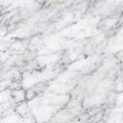
от чего зависит что и как мы видим?
1) устройство глаза

Slide 6
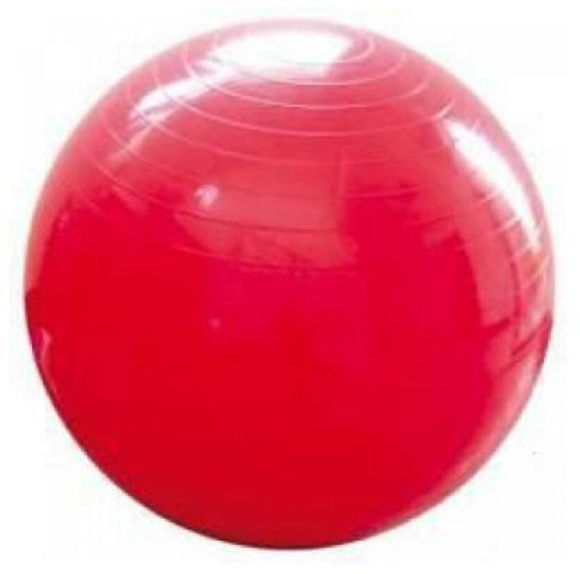

Slide 7
от чего зависит что и как мы видим?
1) устройство глаза
2) свойства предмета

Slide 9
Линии одинаковые?

Slide 10
Иллюзия Мюллера-Лайера

Slide 11
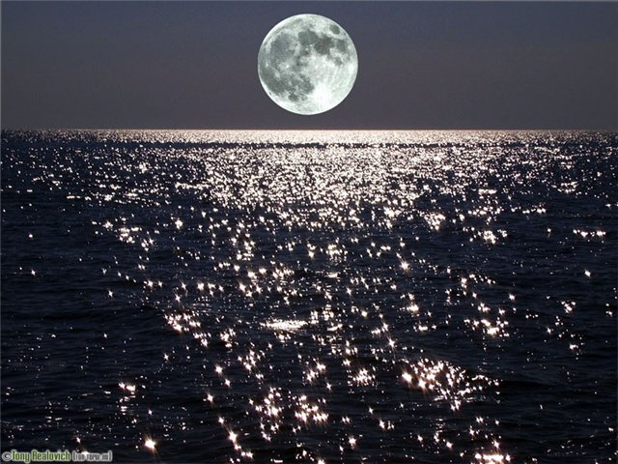
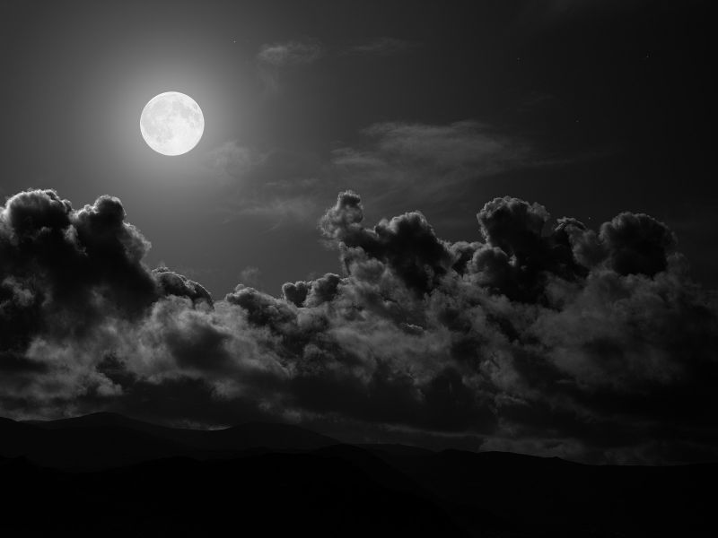
Эффект луны на горизонте
Луна в зените
Луна на горизонте

Slide 12
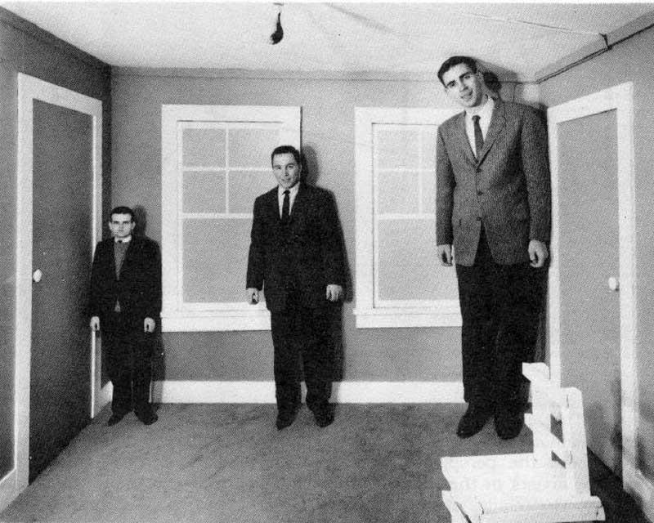
Это лилипут, обычный человек и великан?

Slide 13


Slide 14
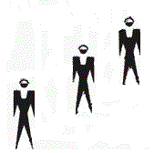

Slide 15
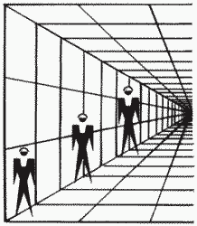

Slide 16
Эти линии параллельны?

Slide 17
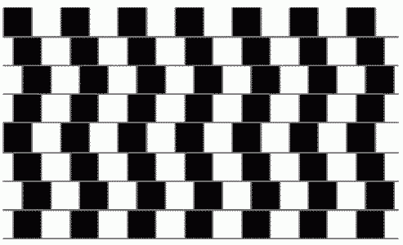
Начнем их раскрашивать…

Slide 18
…продолжим раскрашивать…

Slide 19
А теперь линии параллельны?

Slide 20
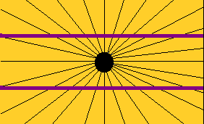
Линии слегка выпуклые?

Slide 21

Линии немного вогнутые?

Slide 22
от чего зависит что и как мы видим?
1) устройство глаза
2) свойства предмета
3) Соотношение фигуры и фона

Slide 23

Ваза или лица?

Slide 24


Slide 25
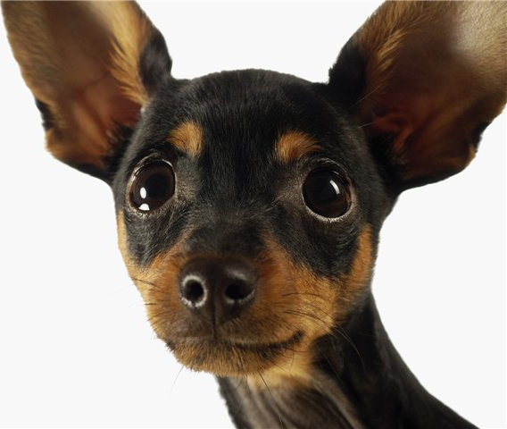
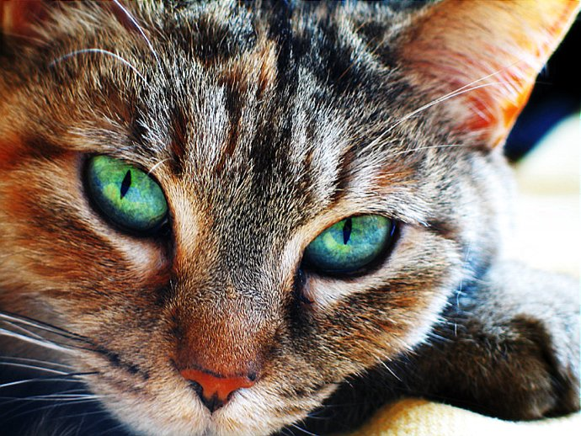
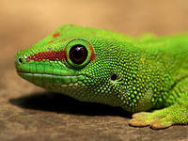
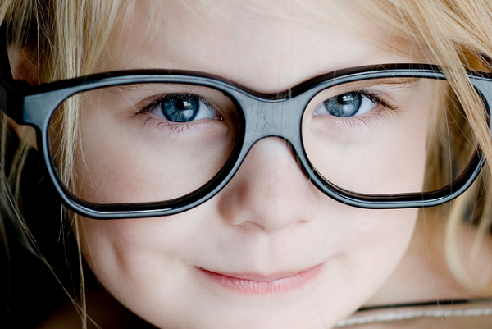
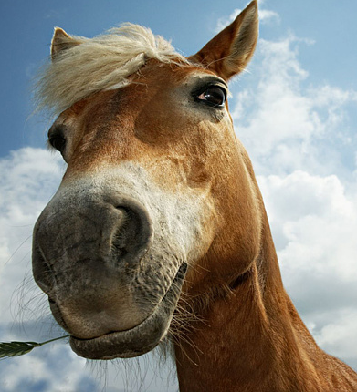
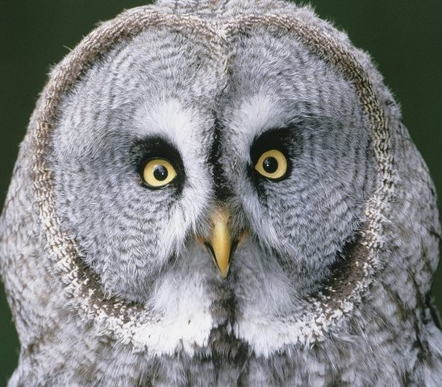
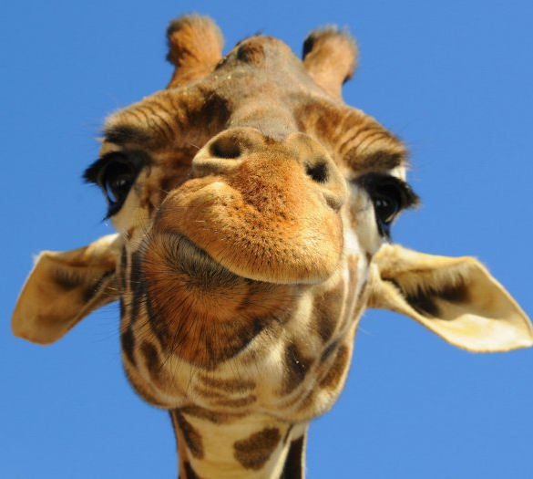
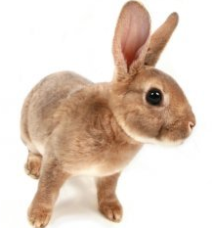
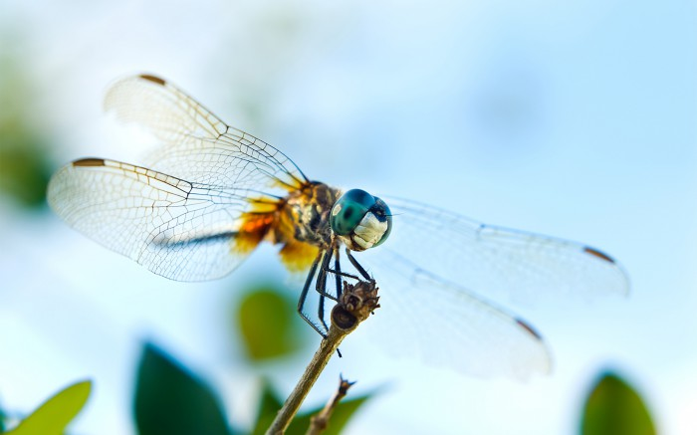
КТО смотрит?

Slide 26
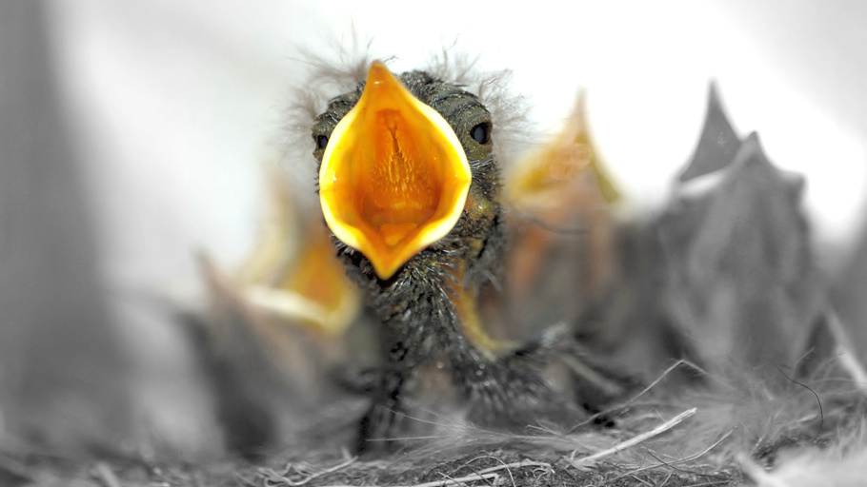

Slide 27
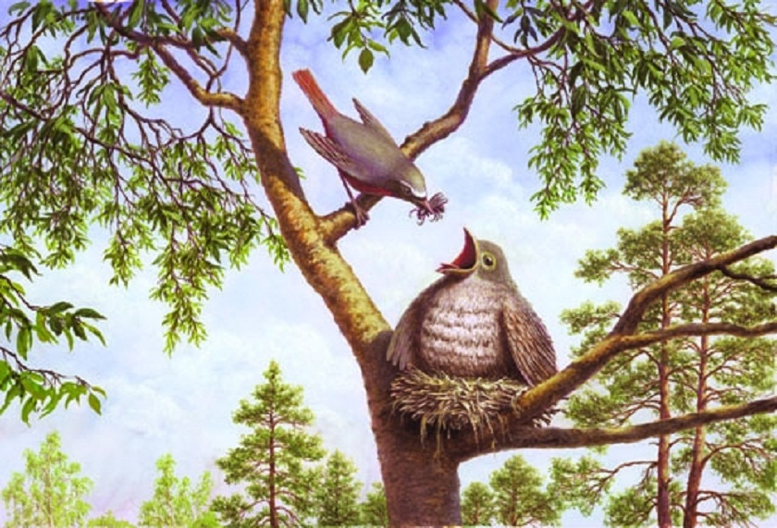
Кукушонок

Slide 28
Птенец глазами птицы

Slide 29
Вот так видит птенца человек птица

Slide 30
от чего зависит что и как мы видим?
1) устройство глаза
2) свойства предмета
3) Соотношение фигуры и фона
4) КТО смотрит

Slide 31
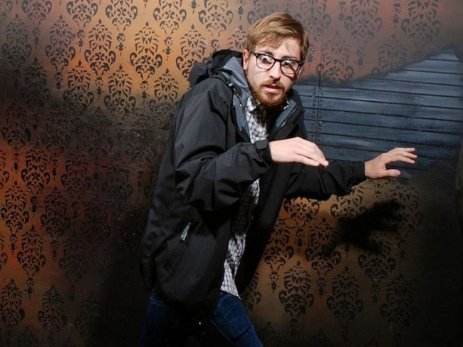
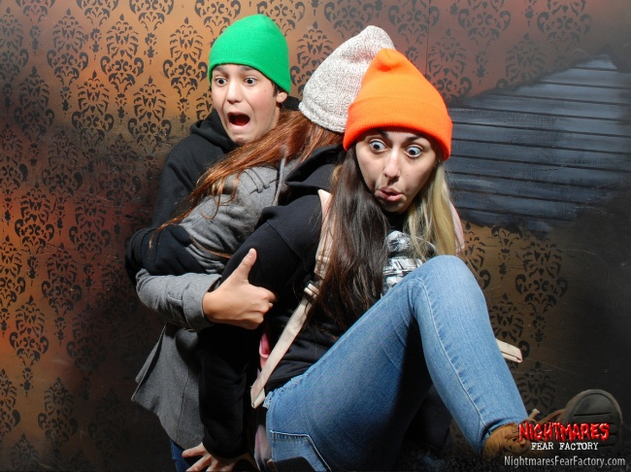
У страха глаза велики

Slide 32

СТРАШНОЕ = БОЛЬШОЕ

Slide 33
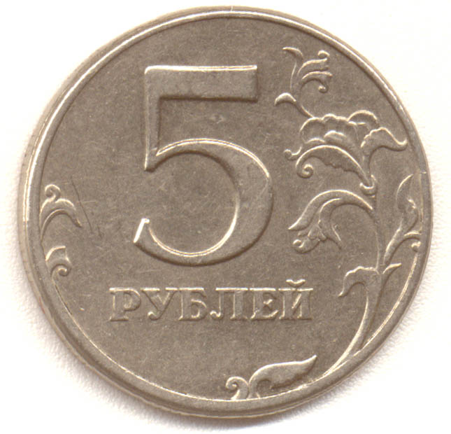
Эксперимент с монетами
А так видели монету дети из бедных семей
Так видели монеты дети из обеспеченных семей

Slide 34
от чего зависит что и как мы видим?
1) устройство глаза
2) свойства предмета
3) соотношение фигуры и фона
4) КТО смотрит
5) Чувства, желания

Slide 35
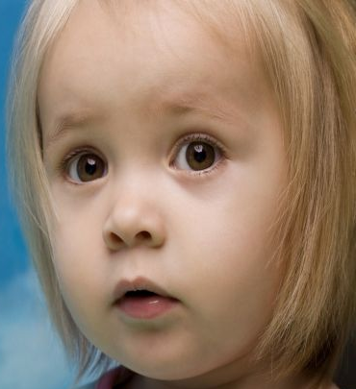
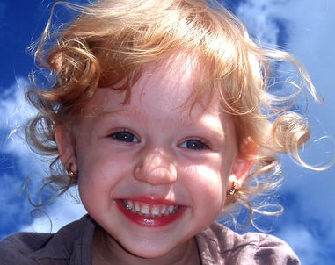
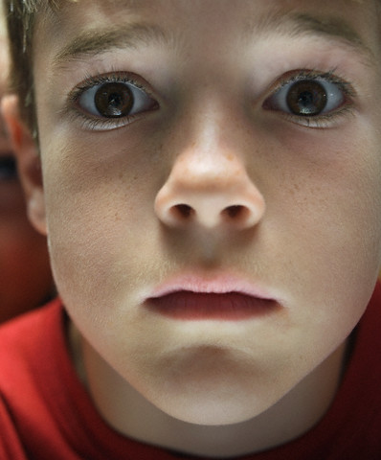
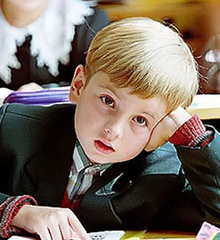
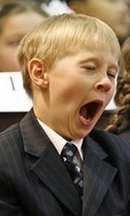
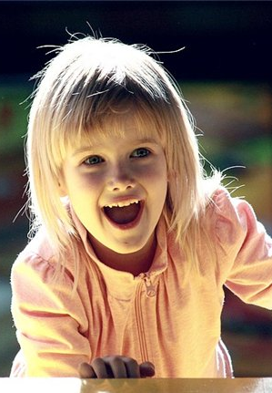
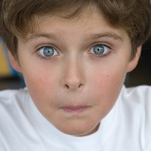
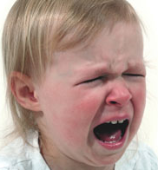
Наше восприятие зависит от наших чувств и желаний!

Slide 36
от чего зависит что и как мы видим?
1) устройство глаза
2) свойства предмета
3) соотношение фигуры и фона
4) КТО смотрит
5) Чувства, желания

Slide 37
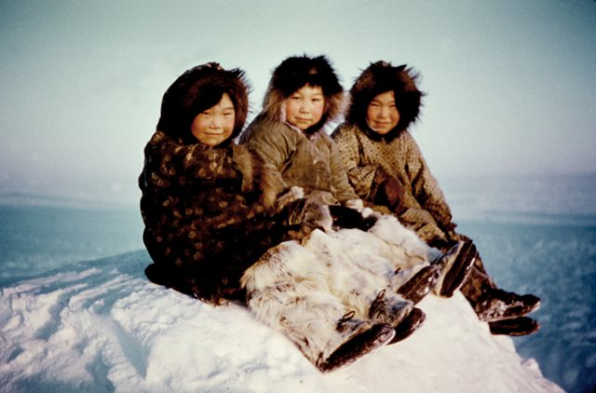
У эскимосов 37 названий для «разного» снега!

Slide 38
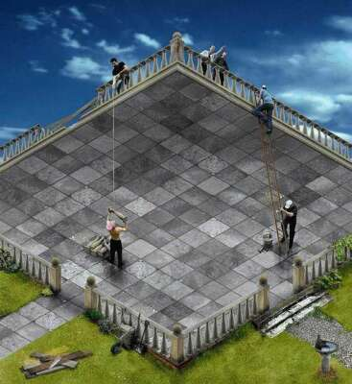
Спасибо за внимание!

Slide 39
Где живет зрение?
Салихова Наиля Рустамовна
доктор психологических наук,
зав. кафедрой психологии развития
и клинической психологии
Института психологии и образовании КФУ

